Slide 1
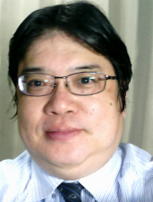

cs-15. コンピューターサイエンスの概念の広がり
（コンピューターサイエンス）
金子邦彦
資料中の図などは Google Nano Banana 2 を用いて作成

Slide 2
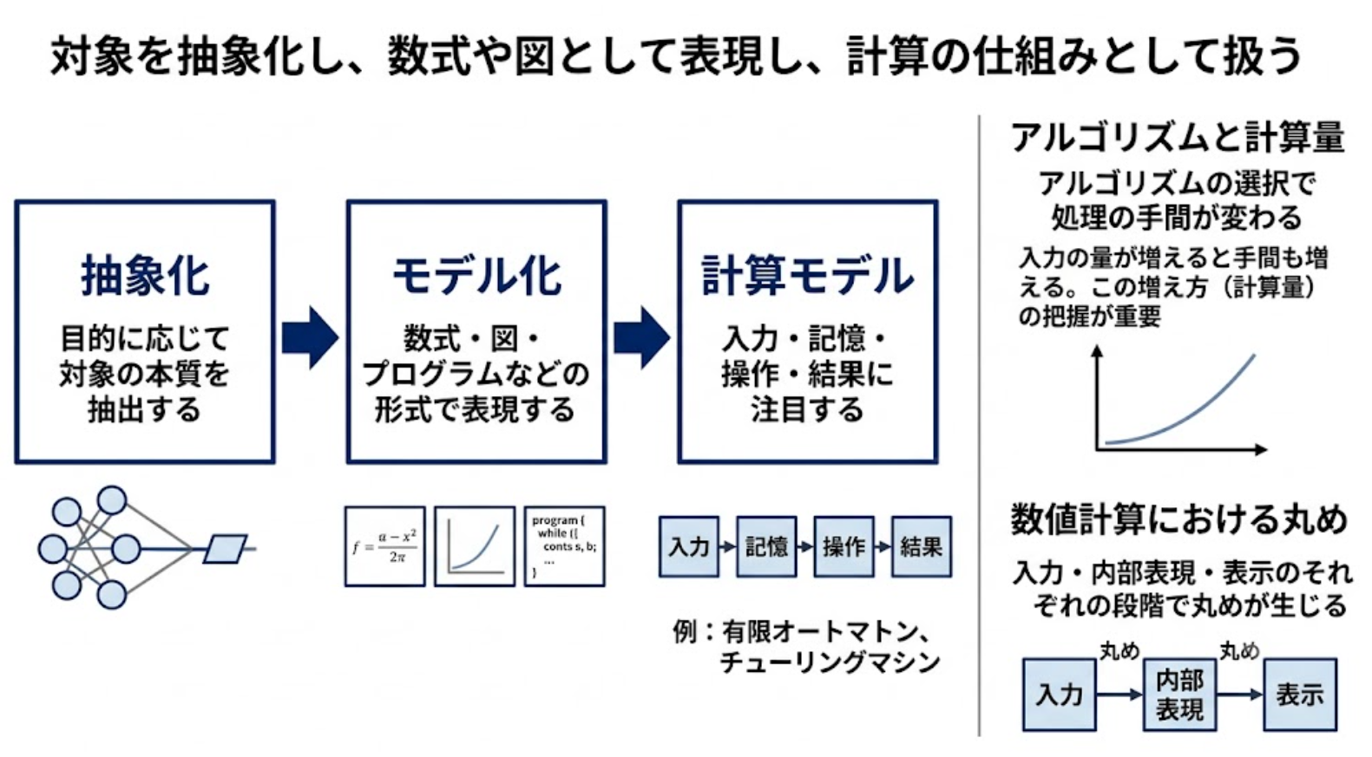
「コンピューターサイエンス」第15回の内容

Slide 3
15-1. 抽象化・モデル化・計算モデル

Slide 4
現実の対象をどう単純化するか？
抽象化には目的（何に注目するか）に応じて、本質を抽出
（例）1+100, 2+100, 3+100 ⇒ a + 100
（例）様々な自動販売機 ⇒ 投入金額が１５０以上かに注目
計算の枠組み（有限オートマトン、チューリングマシン）にも触れる

Slide 5
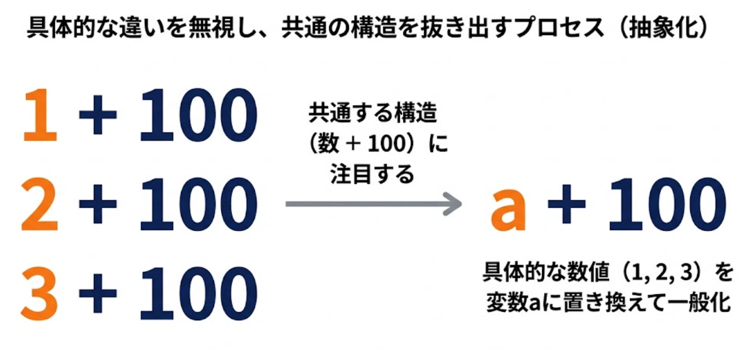
抽象化

Slide 6
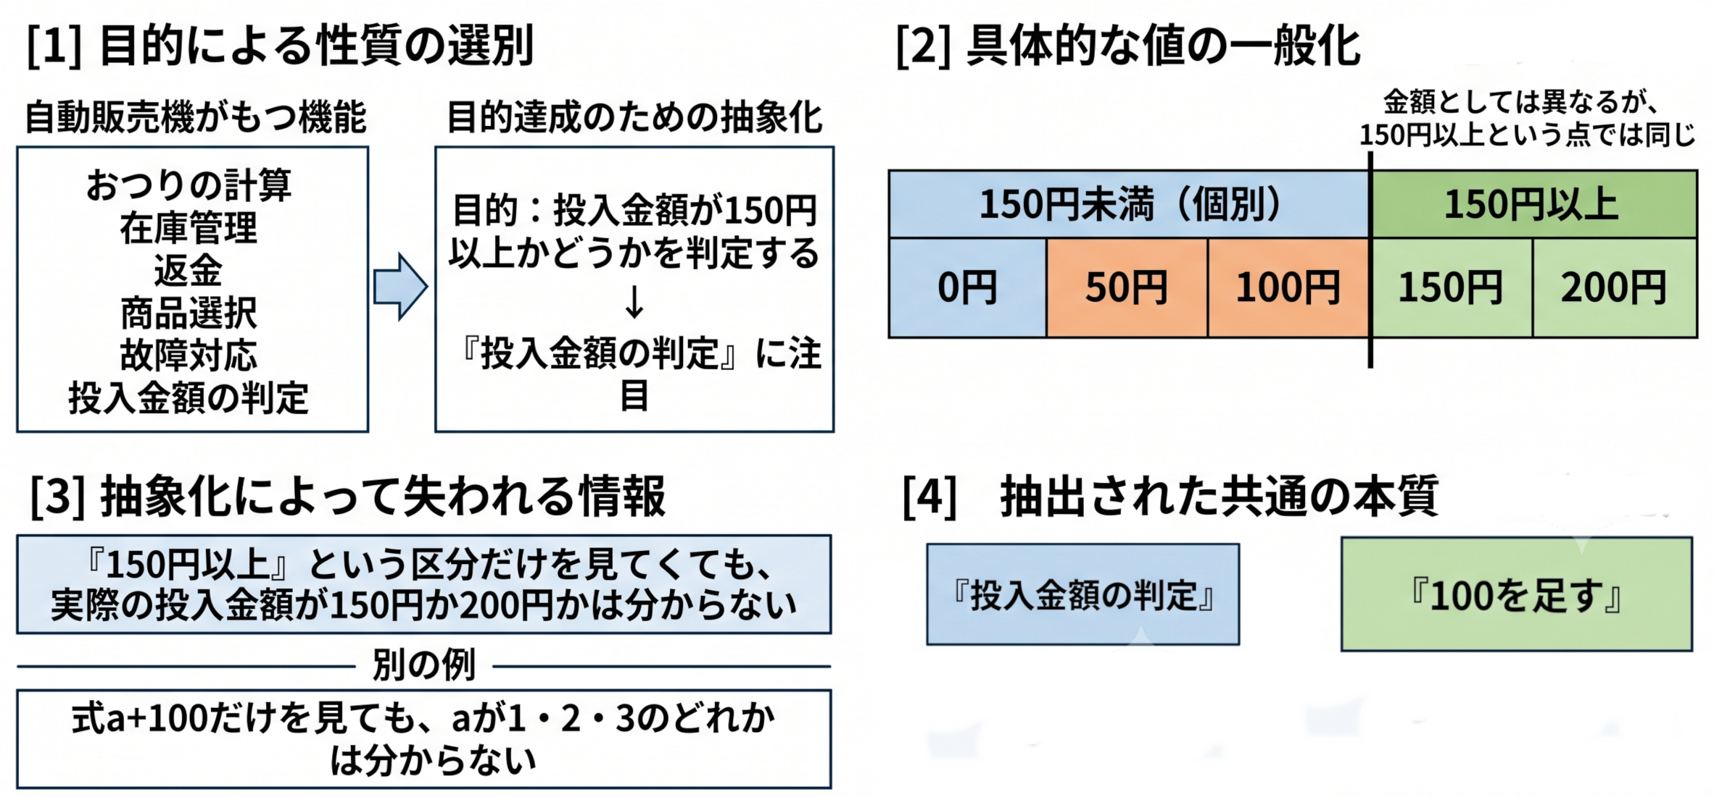
抽象化の例

Slide 7
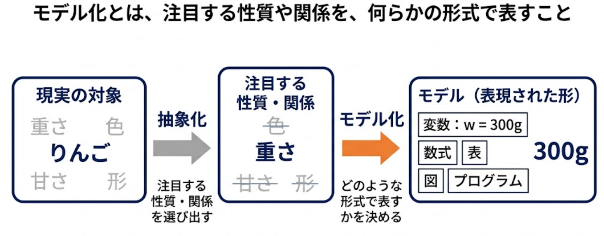
モデル化

Slide 8
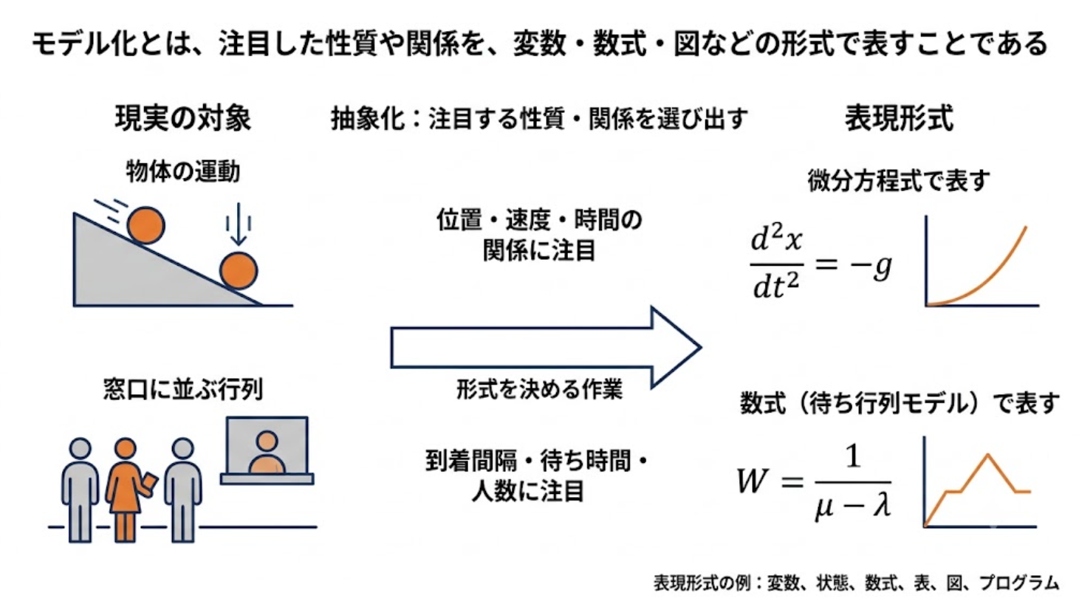
現実を数式でモデル化する例

Slide 9
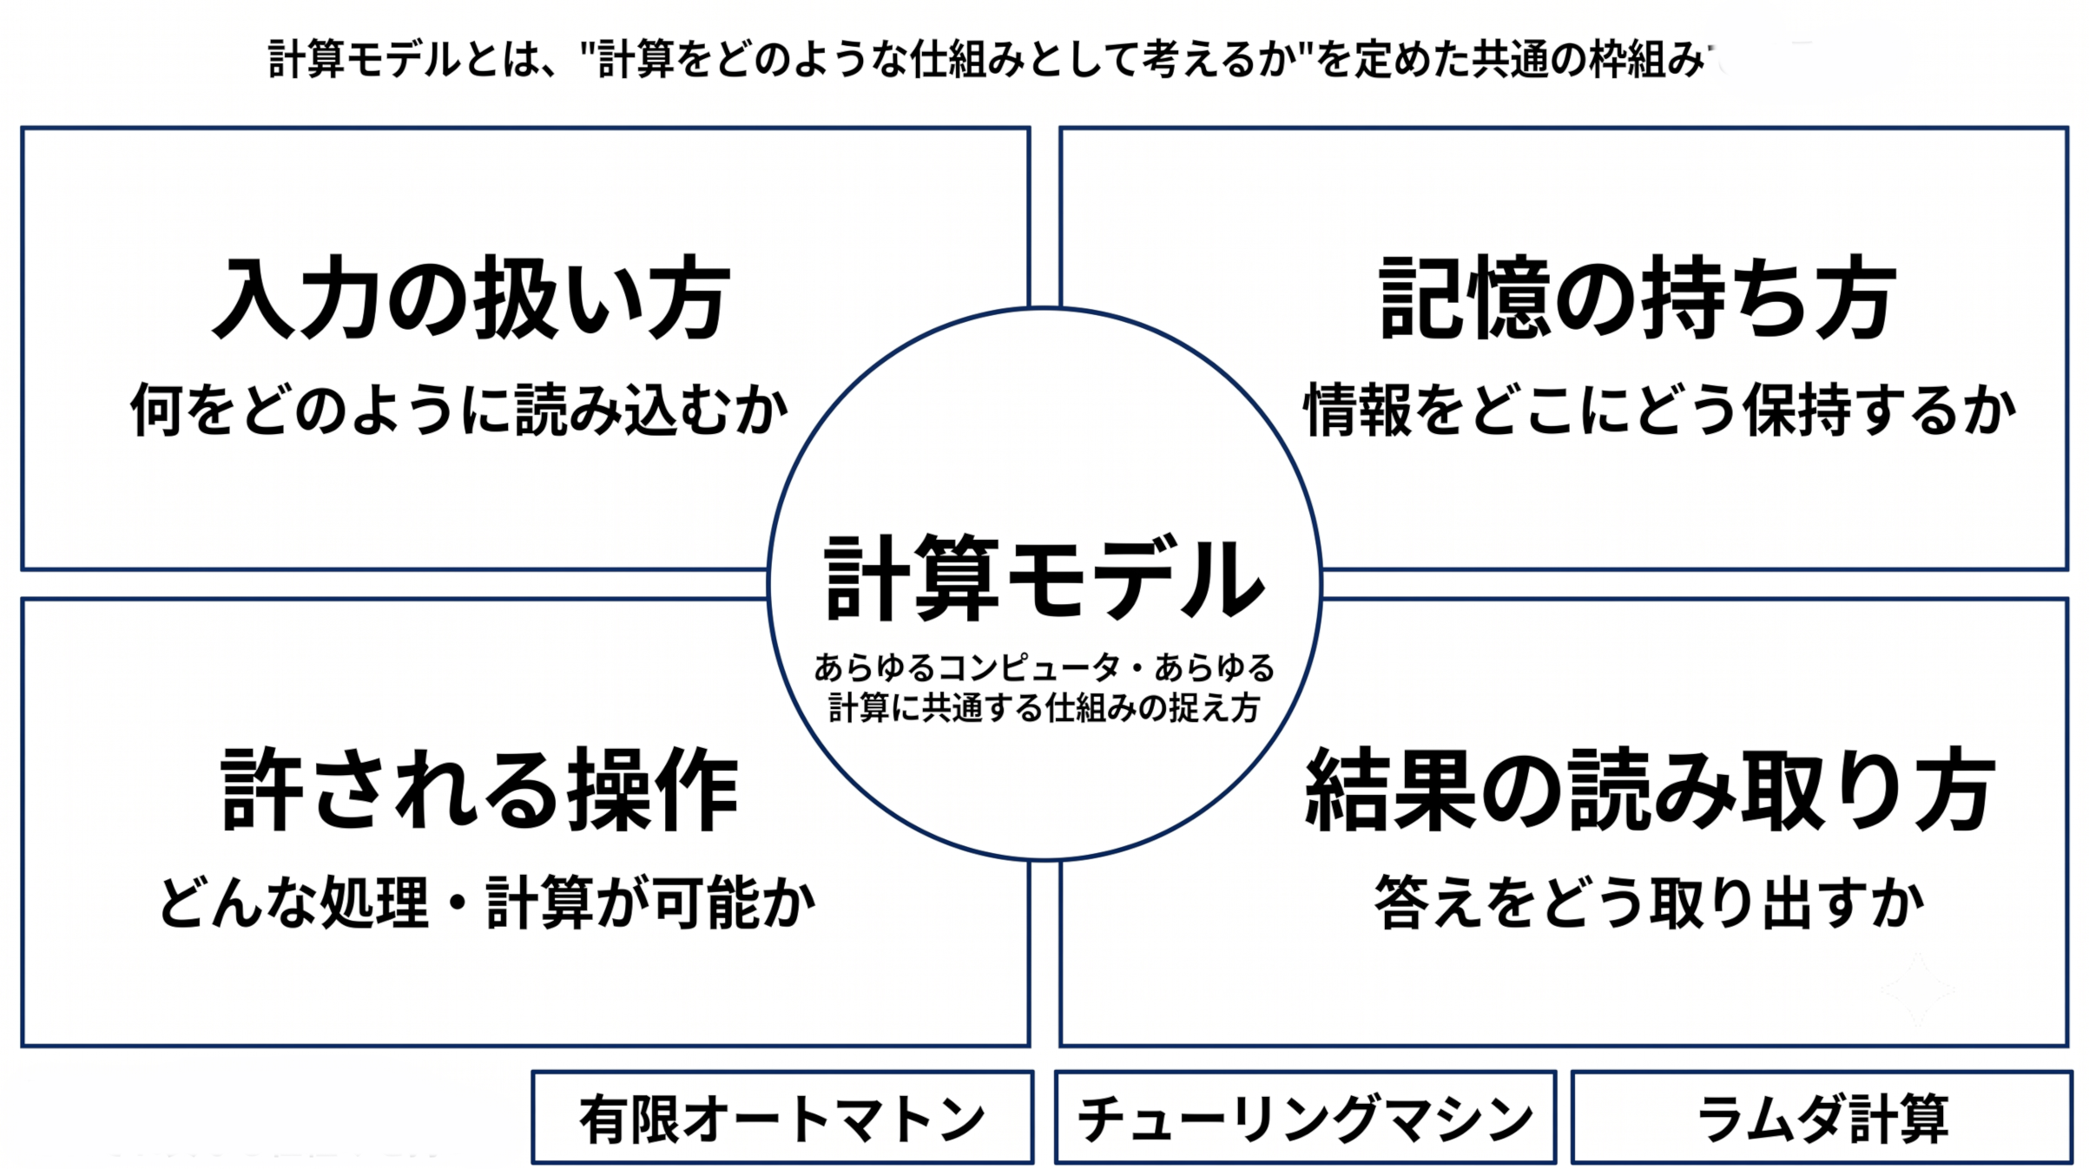
計算モデル

Slide 10
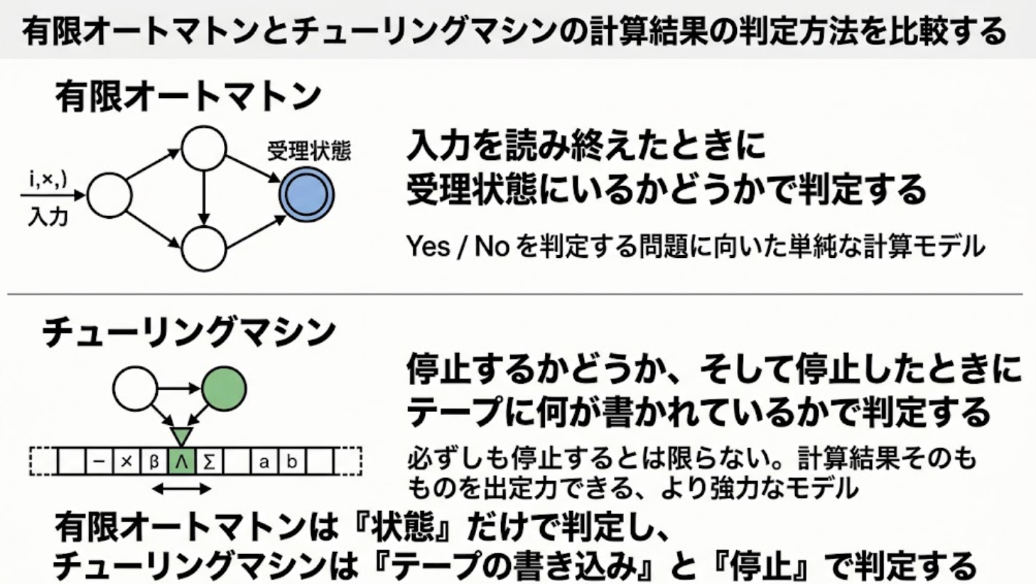
計算モデル：有限オートマトンとチューリングマシン

Slide 11
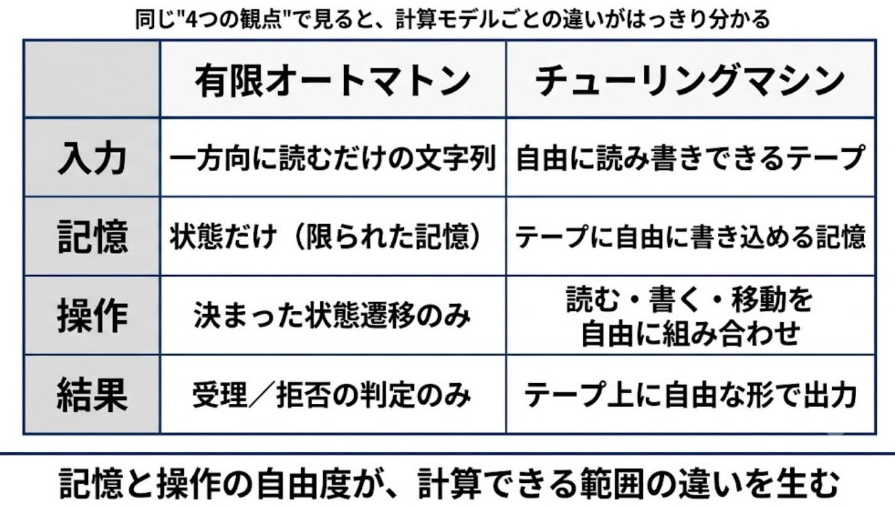
計算モデルごとの違い
限界：チューリングマシンは停止しないことがある

Slide 12
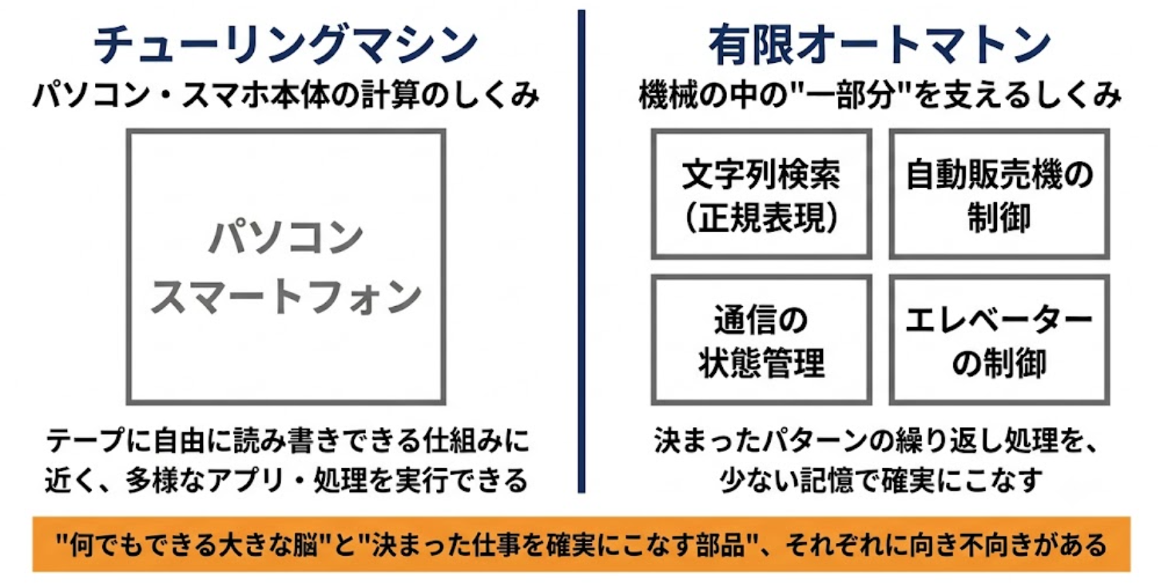
計算モデルと現実との関係

Slide 13
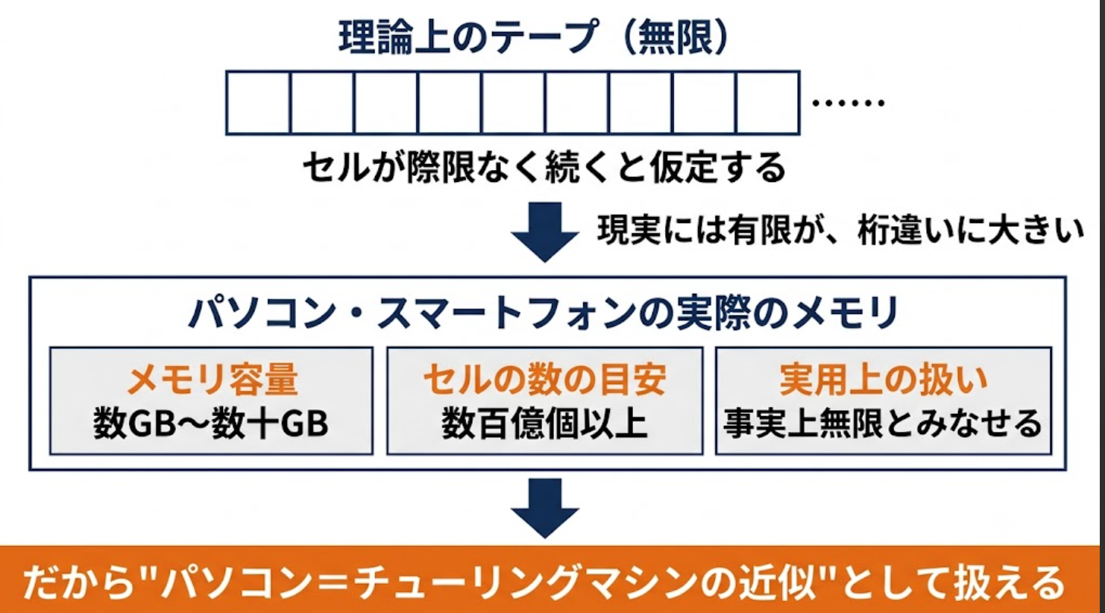
チューリングマシンとパソコン・スマートフォンの関係

Slide 14
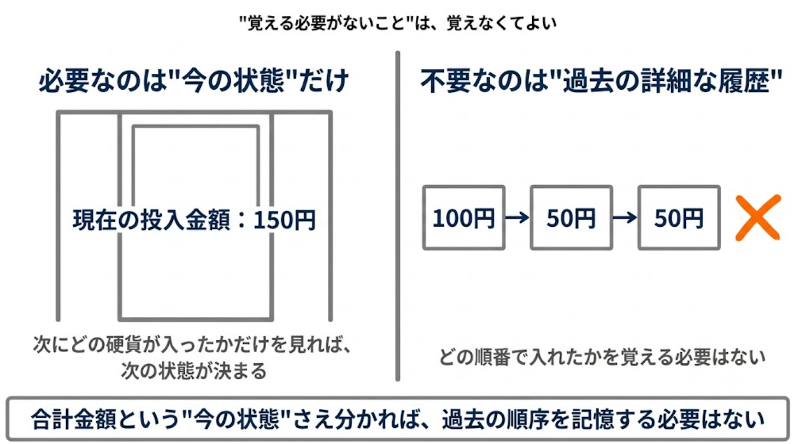
有限オートマトンと現実の機械の関係
「実際の機械は、全体としてはチューリングマシンの近似とみなし、その中の特定の制御部分（自動販売機やエレベーター等）を有限オートマトンとしてモデル化する、という使い分けをする」

Slide 15
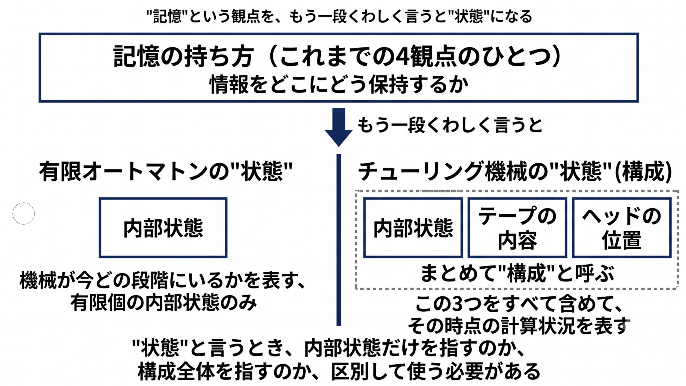
記憶の持ち方

Slide 16
15-2. アルゴリズムと
計算量

Slide 17
問題を解く手順をどう設計し、その手間をどう測るか
アルゴリズム（問題を解くための定められた手順）によって手間が違う
データ構造（例：整列済みか）によって、利用できるアルゴリズムが変わる場合がある
探索の手間と、探索の結果が正しいかを確認する手間は大きな違いがある場合が多い

Slide 18
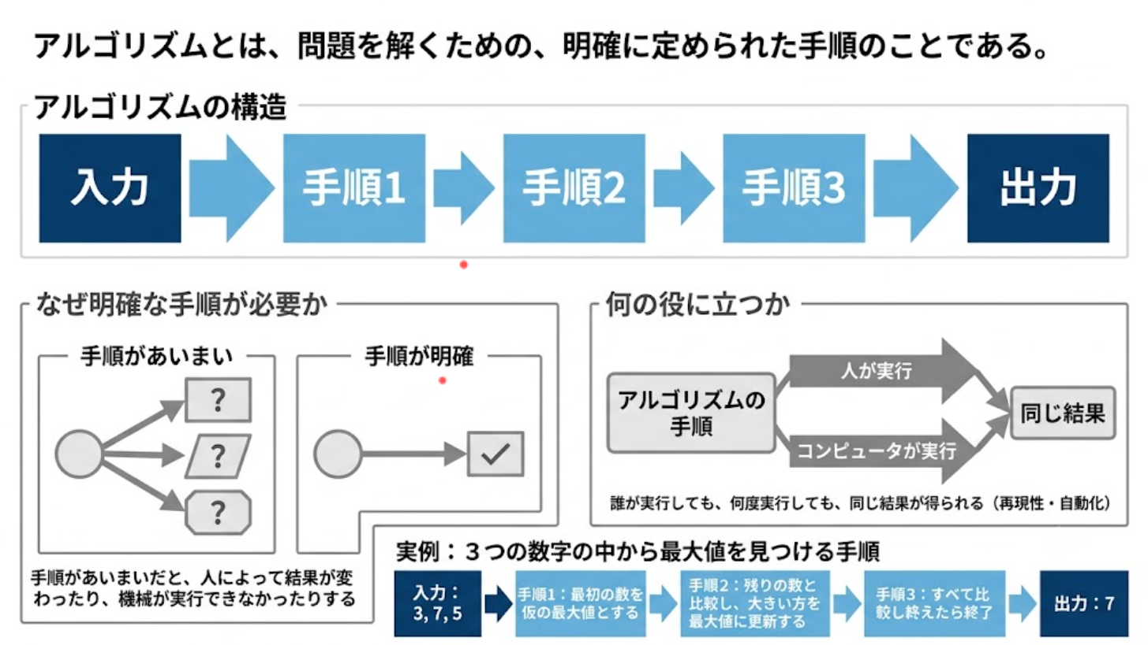
アルゴリズム

Slide 19
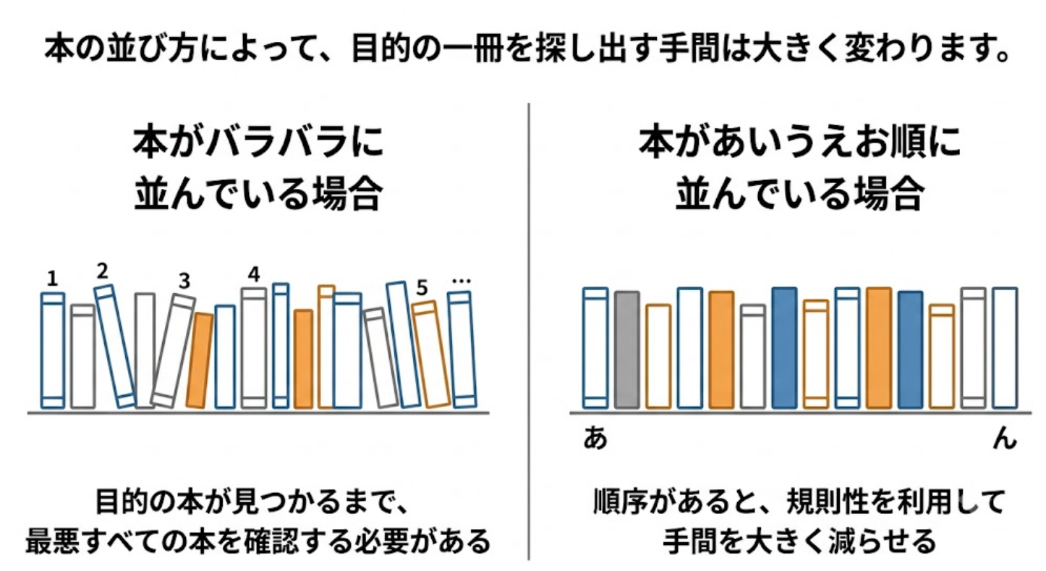
本の並び方による探索の手間の違い

Slide 20
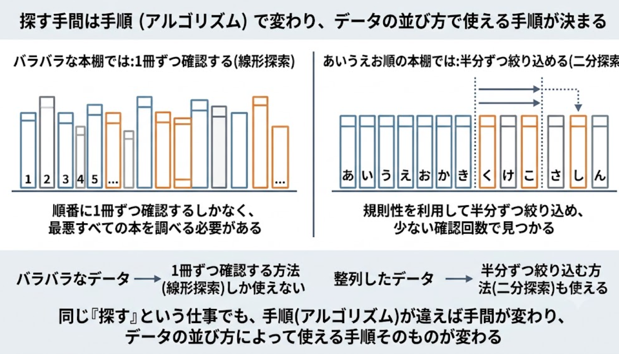
探索のアルゴリズムによる手間の違い
中央の値と目的の値を比較し、大小関係により探索範囲を半分に絞り込める

Slide 21
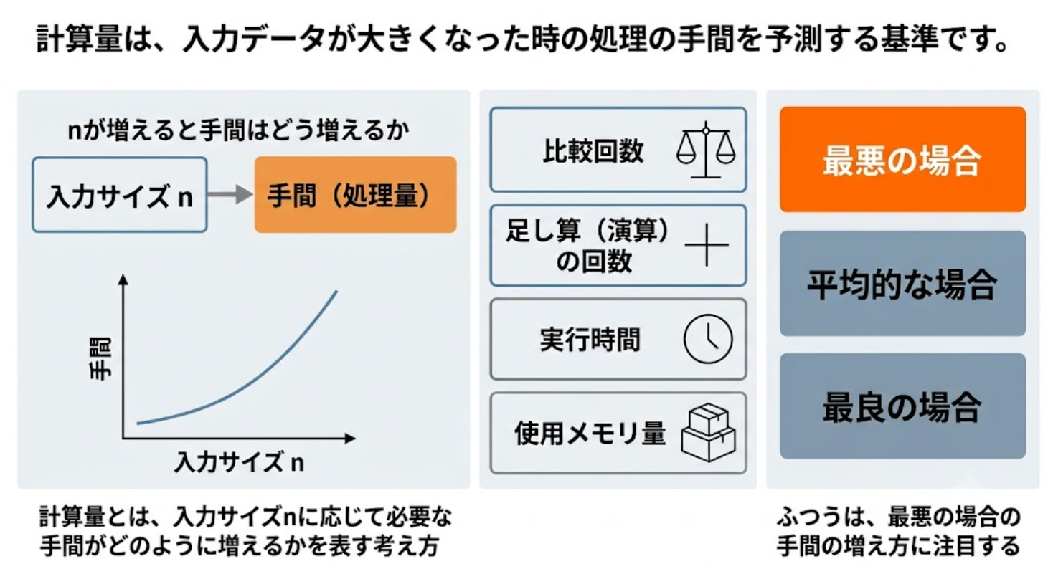
計算量

Slide 22
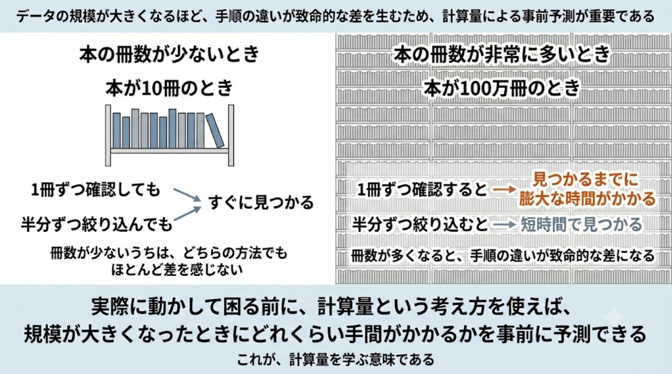
計算量の重要性

Slide 23
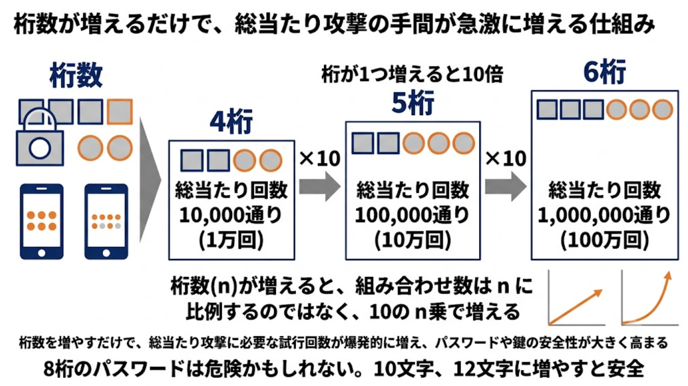
計算量が急激に増える場合

Slide 24
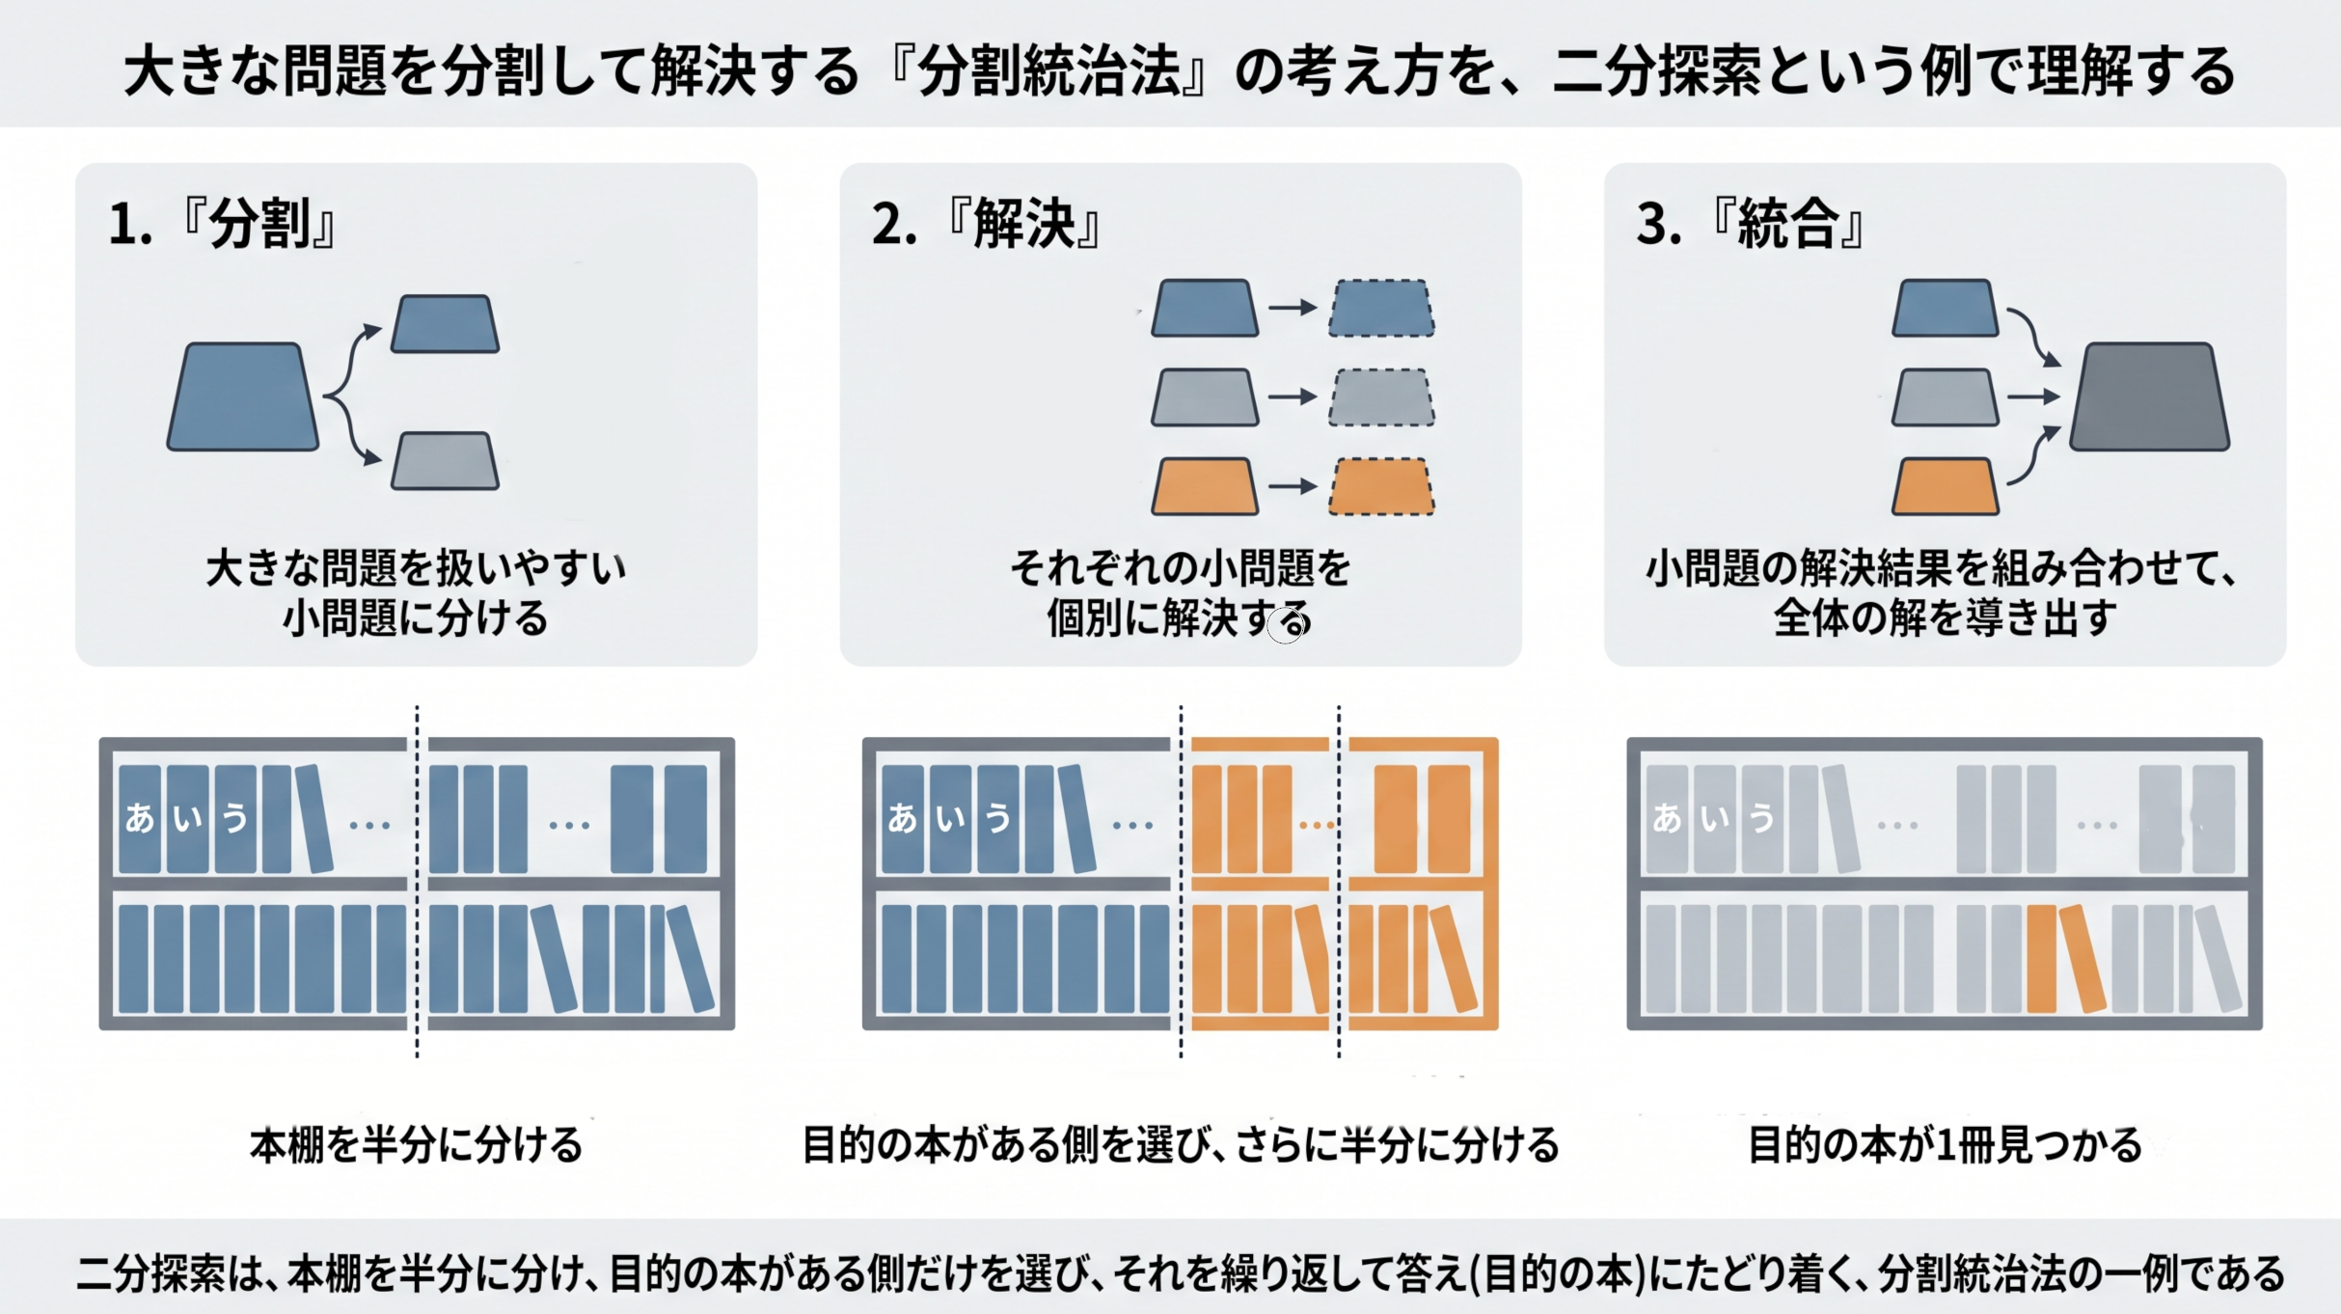
分割統治法
目的の本が無い側は、探索範囲から除外

Slide 25
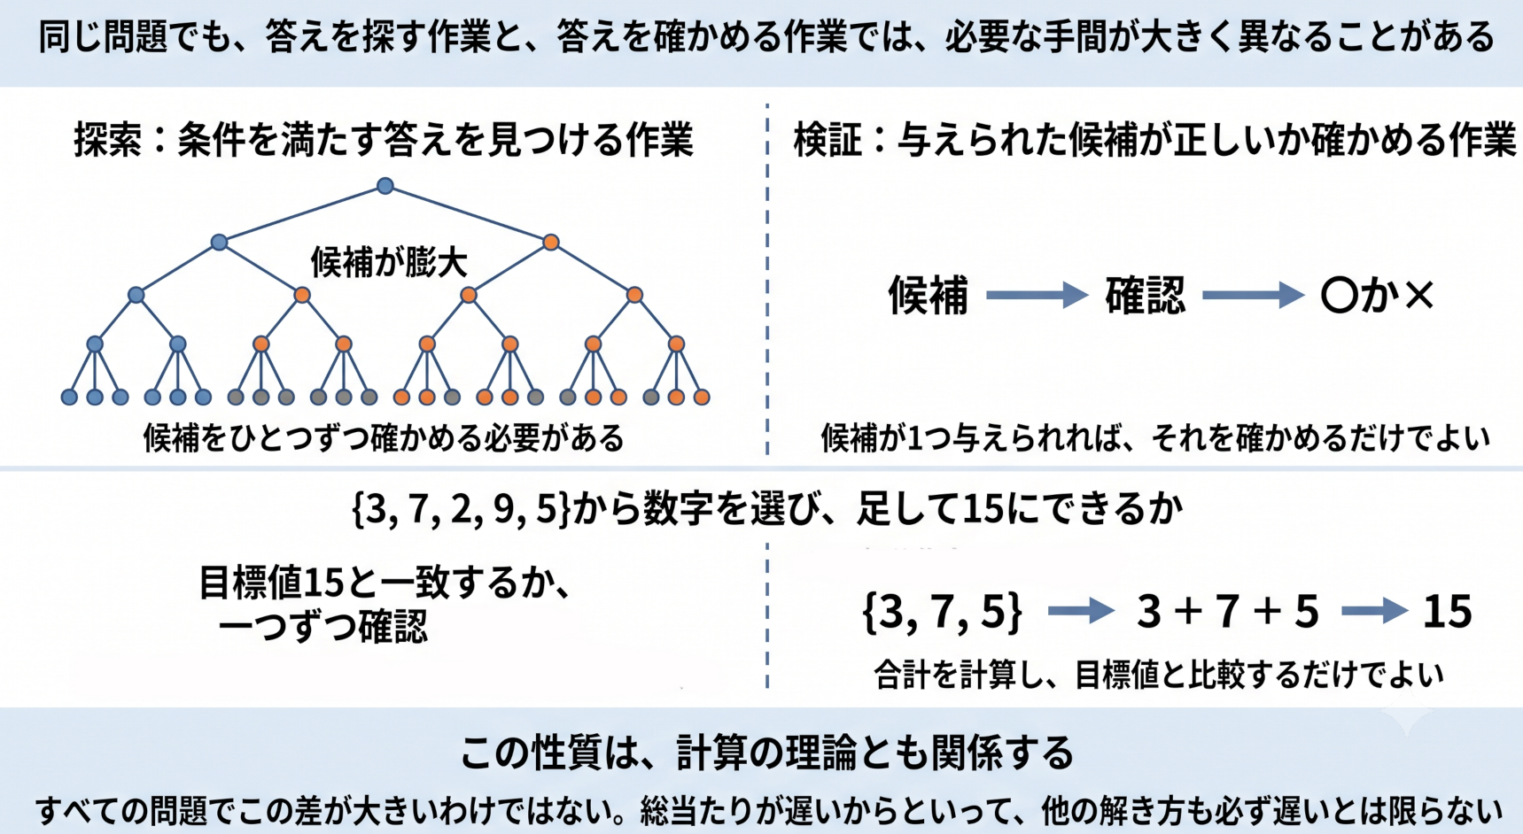
探索の手間と、探索の結果が正しいかを確認する手間の違い
この性質は、P対NP問題と呼ばれる、計算理論における未解決問題と関係する

Slide 26
15-3. 丸めと計算誤差

Slide 27
コンピュータが数値をどこまで正確に扱えるか
丸めは『いつ・どこで』生じるかによって3種類に区別される。以降のスライドでは、具体的な数値例（1/3の計算や 0.1）を用いてこの3種類の違いを追う

Slide 28
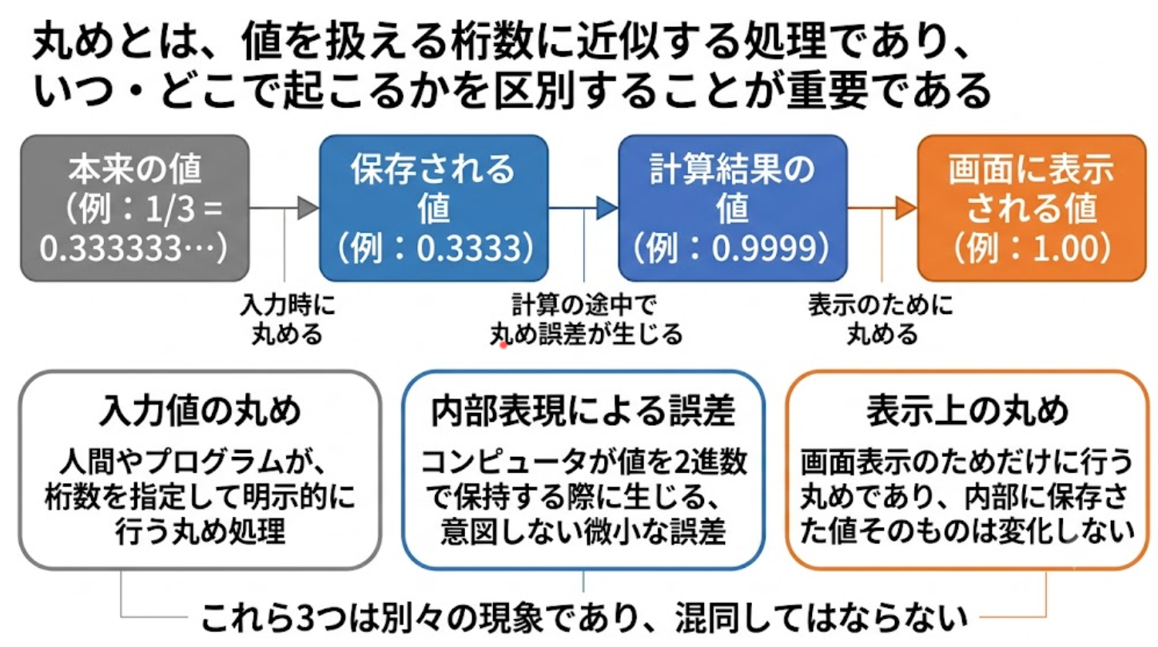
（例：0.3333を3回加算した場合）

Slide 29
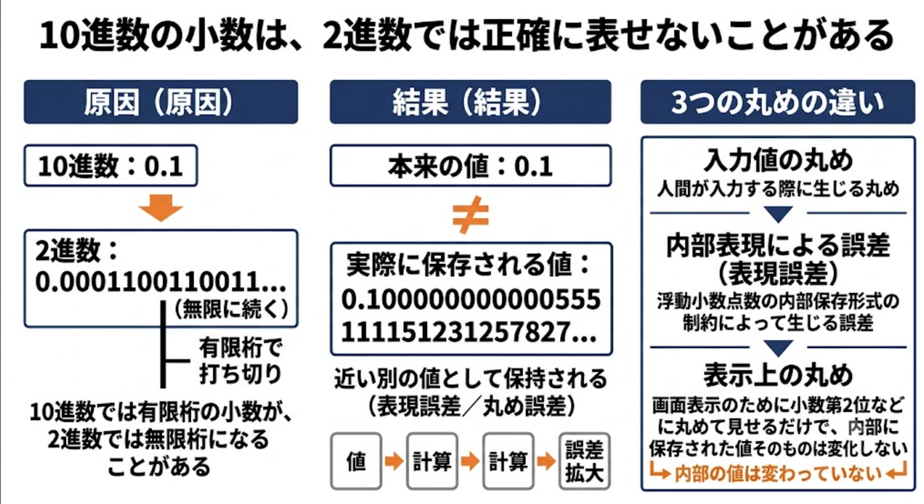
表現誤差

Slide 30

演習

Slide 31
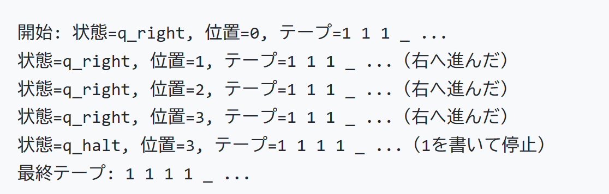
演習1
計算モデルのチューリングマシンを実際に体験するもの
「計算とは」、「計算できるとは」の謎の解明に役立ってきたもの。体験をお願い

Slide 32
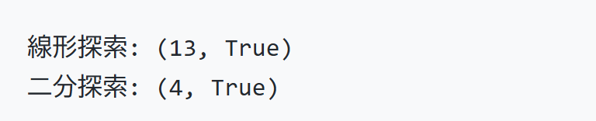
演習２
アルゴリズムの違いによって手間が違うという事実の確認

Slide 33
演習３
コンピュータでも解けないほど手間がかかる問題があるという事実
〇但し、解いた結果が正しいかの確認は手早く確実にできる
→ 実は暗号やパスワードの基礎にもなっている

Slide 34
演習４
「丸め」があり、コンピュータでの計算は完ぺきに正確というわけではない
正常動作
普段は気づかない
わずかな誤差？と思うことも将来あるかも知れない。これは、コンピュータの特質によるもの。故障やミスではない

